Slide 1
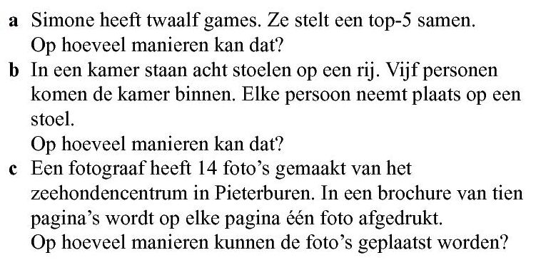
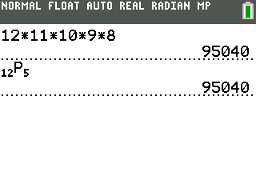
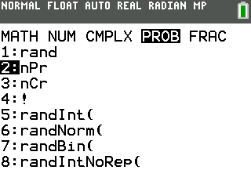
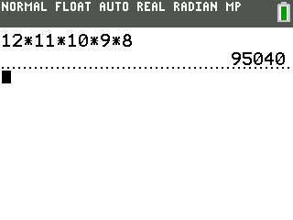
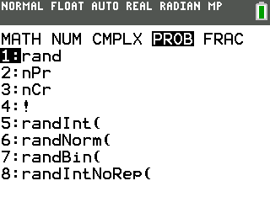
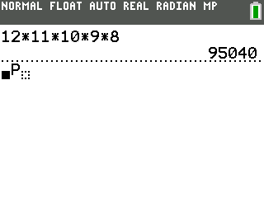
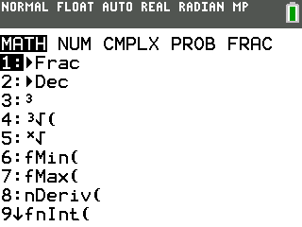











Opgave 35
Via GR:
MATH
PROB
nPr
a) aantal
?
?
?
?
?
$$=95040$$
c) aantal
$$=14∙13∙12∙11∙10∙9∙8∙7∙6∙5$$
$$=3632428800$$
$$=12∙11∙10∙9∙8$$
(of)
$$=12 nPr 5$$
$$=95040$$
(of)
$$=14 nPr 10$$
$$=3632428800$$
b) aantal
$$=8∙7∙6∙5∙4$$
$$=6720$$
(of)
$$=8 nPr 5$$
$$=6720$$

